Slide 2
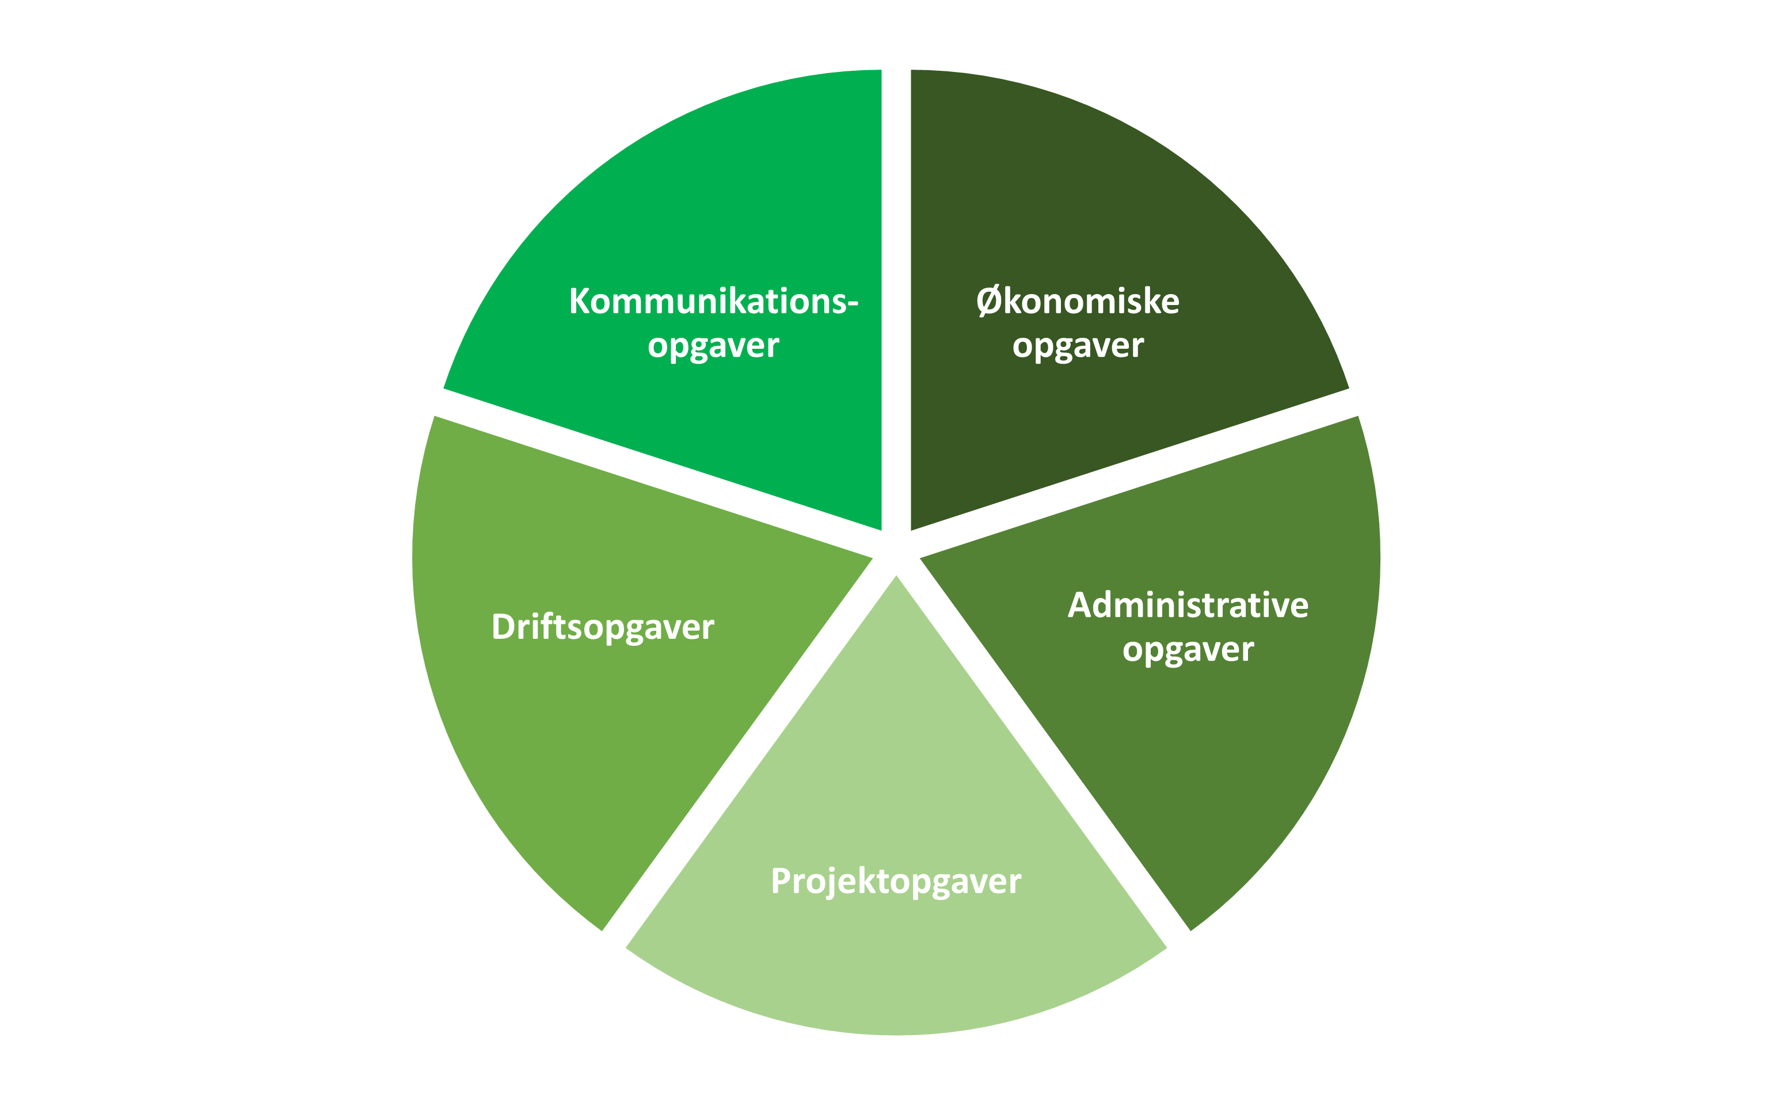
EBO CONSULT
Arbejder med lokal, bæredygtig og effektiv energiforsyning
Drifter og administrere fjernvarmeselskaber og energifællesskaber
20 medarbejdere
Omfattende erfaring
Etableret i 1931

Slide 3

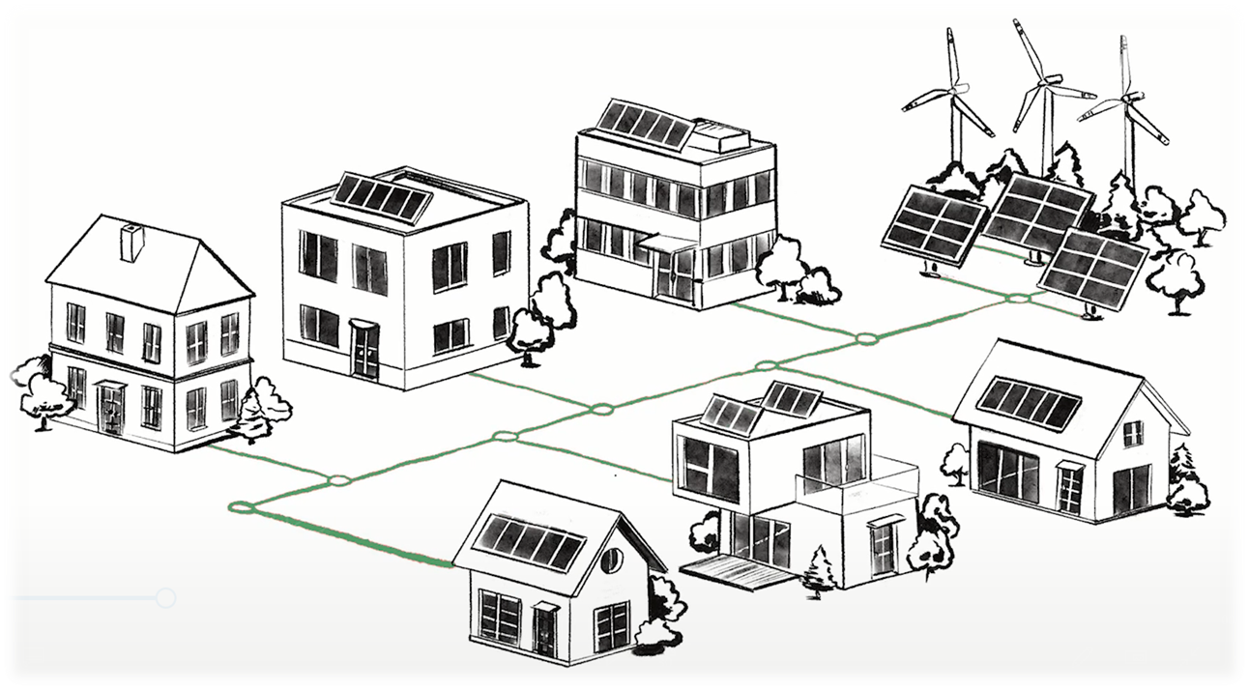
HVAD ER ET ENERGIFÆLLESSKAB
TO TYPER ENERGIFÆLLESSKABER
Borgerenergifællesskab (ingen afstandskrav)
Ve-fællesskab (nærhedskrav mellem produktion og forbrug)
HVEM KAN DELTAGE
Fysiske personer
Kommuner, herunder kommunale institutioner
Små virksomheder mellemstore virksomheder
U: selskaber hvor kommunen eller en virksomhed ejer mere end 25 %
Ikke et max på hvor mange der kan deltage
Deltagelsen i et energifællesskab er baseret på frivillighed og åben deltagelse. Ikke krav om mere end to deltagere.

Slide 4
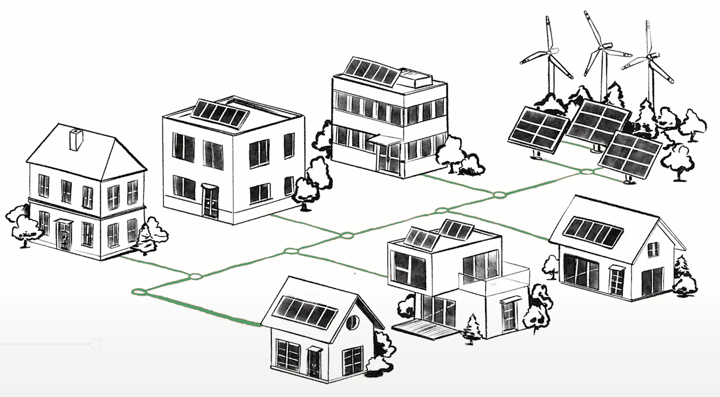
HVAD KAN ET ENERGIFÆLLESSKAB BESKÆFTIGE SIG MED
Hvad kan et energifællesskab beskæftige sig med
Lokal produktion af el
Levering af el
Forbrug af el
Deling af lokalt produceret el
Aggregering af el
Energieffektivitetsydelser
Opsætning af ladestandere og ladning af elektriske køretøjer
Konvertering af el til varme
Andre energiydelser til sine deltagere og kapitalejere.

Slide 5
HVAD KAN ET ENERGIFÆLLESSKAB BESKÆFTIGE SIG MED
Konvertering af el til varme
Energien fra energifællesskaber kan bruges til varme i varmepumper/termonet.
Det lokale fjernvarmeselskab kan blive medlem af energifællesskabet og modtage lokalt produceret energi.
Fjernvarmeselskabet skal dog være opmærksom på sine vedtægtsbestemmelser ift. hvad selskabet kan indgå i.

Slide 6
KRAV TIL ORGANISERING
Krav om selskabsdannelse
Energifællesskabet skal etableres og drives som en forening, et interessentskab, et andelsselskab eller et kapitalselskab med begrænset ansvar.
Oftest anvendes modellen for et A.M.B.A eller F.M.B.A
Det retlige forhold mellem Selskabet og slutbrugeren
Vedtægter
Leveringsbestemmelser
(Evt. kontrakt om ellevering)

Slide 7
FORDELE VED ENERGIFÆLLESSKABER
Nærhed mellem forbrug og produktion
Stabile og konkurrencedygtige energipriser
Bedre økonomi på og mulighed for kombination af ve-anlæg
Bedre styring og optimering af forbrug og produktion
Co₂-reduktioner kommunalt, nationalt og globalt
Lokalt ejerskab og fællesskab
Aflaster det kollektive forsyningsnet = lokal kollektive tarif
Salg af fleksibilitet
Bredere snak om energi, bæredygtighed, miljø og klima

Slide 8
FINANSIERING
Ejerskab af ve-anlæg
Medlemmer kan eje deres egne anlæg (egenforbruge og dele den overskydende energi)
Energifællesskabet kan eje fælles anlæg
Tredjemand ejer anlæg (evt. energipark) og sælger strøm til VE-fællesskabet
Energifællesskabets mulighed for at optage lån
Optagelse af lån hos realkreditinstitutter
Lån hos banker
Der kan ikke optages lån hos kommunekredit for energidelen, ligesom med fjernvarme
Kommuner kan kun stille almindelig kommunegaranti for deres egen andel, hvis de indgår i projektet eller for eksisterende bygninger med et kommunalt formål og brugt til kommunale aktiviteter.
Der skal betales garantiprovision til en kommune, hvis de stiller garanti
Udtrædelse
Det skal være muligt at udtræde og tage sit andelsindskud ud, hvis man har indbetalt et sådanne.

Slide 9
Forbrug og deling af lokalt produceret el
Forbrug og deling af energi i Energifællesskabet
Det er muligt at egenforbruge den el man selv producere på sin matrikel (uden at skulle betale el-afgift og tarif.
Ved deling af el via det kollektive net, så skal der betales tariffer, elafgift og moms, men elprisen kan energifællesskabet selv fastsætte for det lokalt produceret el.
Software
Der skal indkøbes et software til styring og delingen af el i energifællesskabet, der også kan hjælpe til at lave afregninger.
Det er energifællesskabet man køber alt sin el fra, hvoraf noget kommer fra det lokalt produceret og andet kommer fra nettet.

Slide 10
STABILE ELPRISER I ENERGIFÆLLESSKABER
Forbrug og deling af energi i Energifællesskabet
Det er muligt at egenforbruge den el man selv producere på sin matrikel
Ved deling af el via det kollektive net, så skal der betales tariffer, elafgift og moms, men elprisen kan energifællesskabet selv fastsætte for det lokalt produceret el.
Elprisen
Elprisen bør afspejle produktionsomkostninger:
Administration
Driftsomkostninger
Finansieringsudgifter
Udbygning af forsyningssystemer

Slide 11

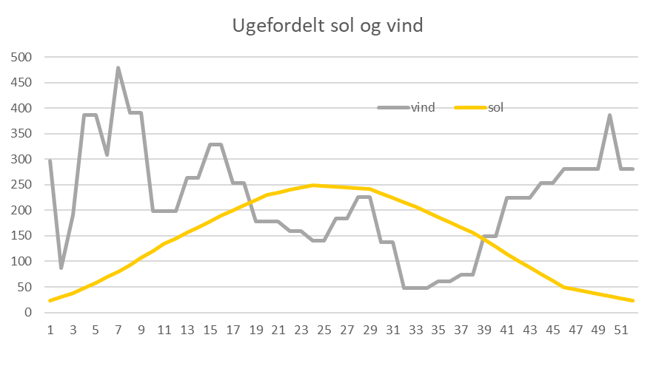
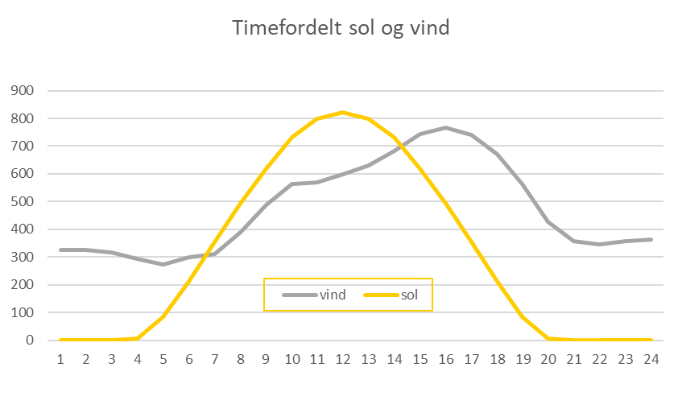
FORDELING AF SOL OG VIND
Notes:
Hvad skal vi opsætte

Slide 12
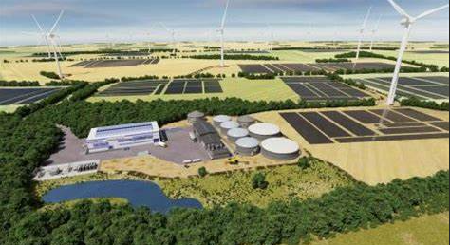
Samarbejde med energipakker
Et energifællesskab kan samarbejde med opsætterne af en energipark
Køb af egentlig ejerandele (Energifællesskabet ejer en del af energiparken)
Finansielt medejerskab (Energifællesskabet køber andele der hvert år giver overskud for salg af el)
Indgå en elaftale –Power purchase agreement (PPA)

Slide 13

STARTPAKKER FOR ENERGIFÆLLESSKABER
STARTPAKKEN ER TÆNKT SOM EN TIDLIG HJÆLP TIL DEM, DER GERNE VIL VIDE MERE OM HVAD DET KRÆVER AT ETABLERE ET ENERGIFÆLLESSKAB.
6 STARTPAKKER https://eboconsult.dk/energifaellesskaber/
LANDSBYER, EKSISTERENDE BYKVARTERE, NYE BYKVARTERE, BOFÆLLESSKABER OG ØKOSAMFUNDE, VIRKSOMHEDER OG KOMMUNE

Slide 14
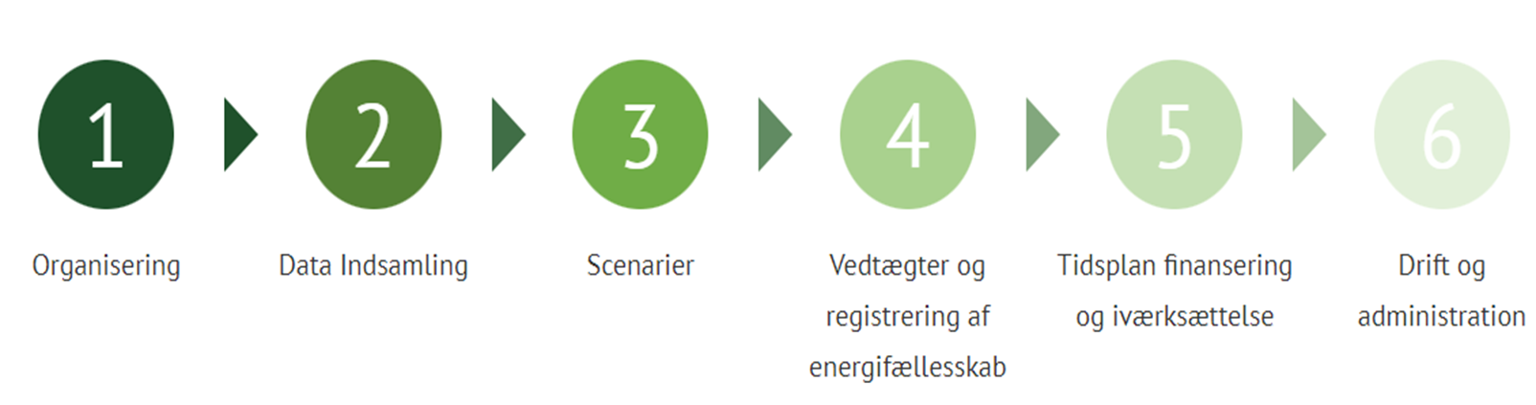
DE 6 FASER

Slide 15
EKSEMPEL PÅ STARTPAKKE FOR EN LANDSBY
FASE 1: ORGANISATION
  Organisering (Etablere lokal arbejdsgruppe, afsøg hvor mange mulige interesserede, afklar ressourcer – tid, faglig kompetencer, evt. budget)
  Idegrundlag og formål (Danner baggrund for hele projektet og vedtægterne)
FASE 2: DATAINDSAMLING
  Analyse (forbrugsprofil, samt en kortlægning af de eksisterende energi- og varmesystemer)
  Første udpegning af mulige arealer til placering af vedvarende energianlæg, samt evt. tekniske anlæg
FASE 3: SCENARIER
  Scenarier (produktionsprofil, samt beregning for forskellige scenarie-modeller)
  Dialog med kommunen vedr. planproces, indhentning af forskellige tilladelser til opsætning af solceller, vindmøller og andre tekniske anlæg (hvis kollektiv varme, så skal der også laves et projektforslag mv.)
  Dialog med el- og netselskaber vedr. deling af el´, evt. bag målerløsninger og ”lokale kollektive tariffer”
  Undersøg forskellige finansierings muligheder

Slide 16
EKSEMPEL PÅ STARTPAKKE FOR EN LANDSBY
FASE 4: VEDTÆGTER OG REGISTRERING AF ENERGIFÆLLESSKAB
  Oprettelse af selskab og organisering
  Vedtægter (beskriver formålet med selskabet, hvem der kan deltage, finansiering og indskud, hvem der kan binde energifællesskabet, udtrædelsesmuligheder mv.)
FASE 5: TIDSPLAN, FINANSIERING OG IVÆRKSÆTTELSE
  Tidsplan (Opdel projektet i faser fx, udarbejdelse af projekt, tilladelser og planproces, evt. udbud/tilbudsproces, indkøb, etablering mv.)
  Finansiering (Hvem og hvordan finansiere de forskellige delprojekter)
  Iværksættelse af projektet (vigtigt med en koordineringsgruppe/bestyrelse mv. der søger for udvikling i projektet)
FASE 6: DRIFT OG ADMINISTRATION
  Installation af styresystem og måler til styring af flows og transaktioner vedr. egenproduktion, deling mellem medlemmer, samt salg og køb fra nettet. (også ift. el- og net selskaber)
  Månedlig individuel og kollektiv afregning
  Bogføring og regnskab
  Vedligeholdelse, reparation, samt drift af VE anlæg og evt. varme installationer.
  Sekretariatsfunktion

Slide 17
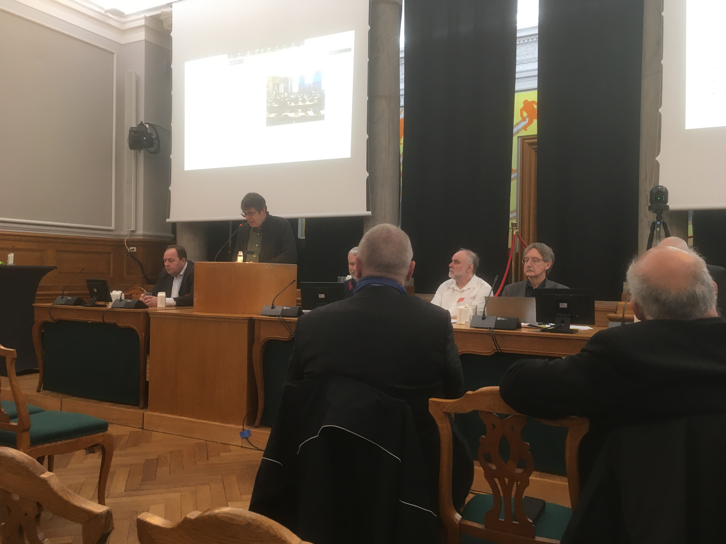
LOVGIVNING
EU DIREKTIVER
Elmarkedsdirektivet
Direktivet om vedvarende energi
NATIONAL LOVGIVNING
Revideret elforsyningslov
Lov om fremme af vedvarende energi
BEKENDTGØRELSER
Bekendtgørelse om energifællesskaber
Ny bekendtgørelse om tilladelseskriterier, vilkår og ansøgningsproces for etablering af direkte linjer på land- og søterritoriet
Ny bekendtgørelse om interne elektricitetsforbindelser
Ny bekendtgørelse om VE-egenforbrugere (ikke tilgængelig endnu)

Slide 18
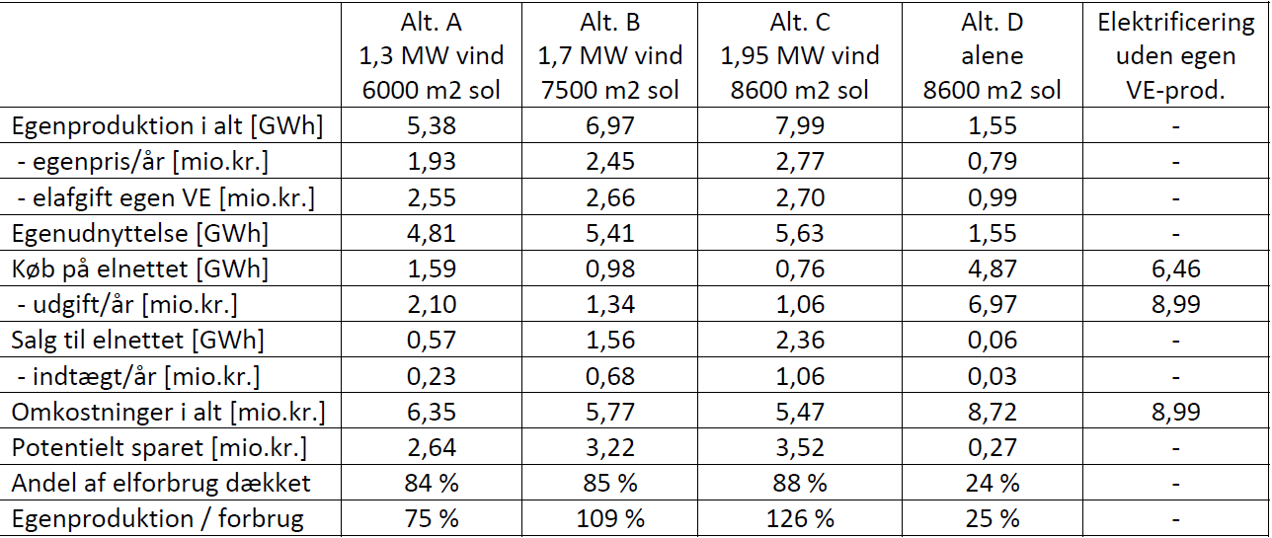
Eksempel – Borris i Ringkøbing skjern
Landsbyen omfatter 362 boliger, 11 institutioner og 9 erhvervsvirksomheder
Lavet en forbrugsprofil
Beregningerne bygger på, at disse investeringer er finansieret med lån med 20 års løbetid og 5 % i rente om året

Slide 19
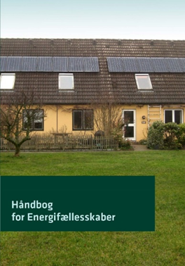
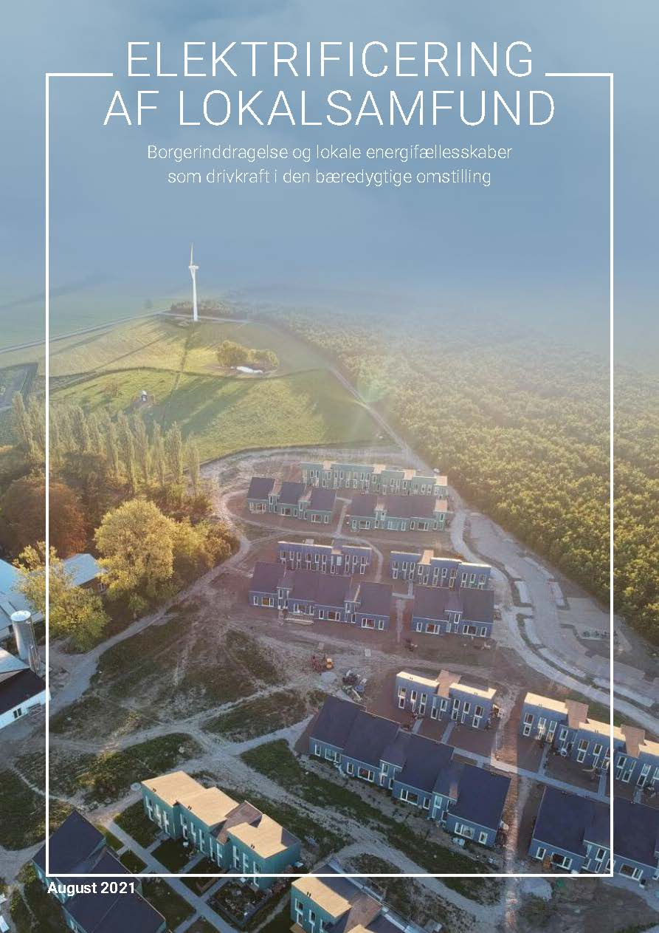
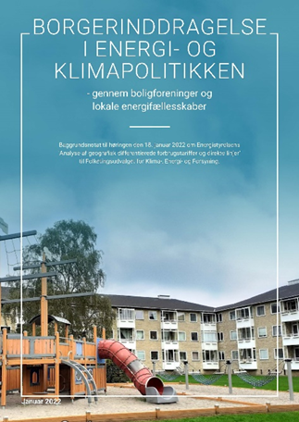
REFERENCER
Håndbog for Energifællesskaber’ fra sommeren 2021 er version 2, https://eboconsult.dk/energifaellesskaber/
Pjecen ”Elektrificering af lokalsamfund” og ” Borgerinddragelse i Energi og Klimapolitikken” www.energifaellesskaber.dk
Etablering af fælles varme www.termonet.dk

Slide 20
Spørgsmål og tak!
MAJA CLEMMENSEN – LEGAL SPECIALIST
mac@ebo.dk

